Slide 1
SILA
(FORCE) F

Slide 2
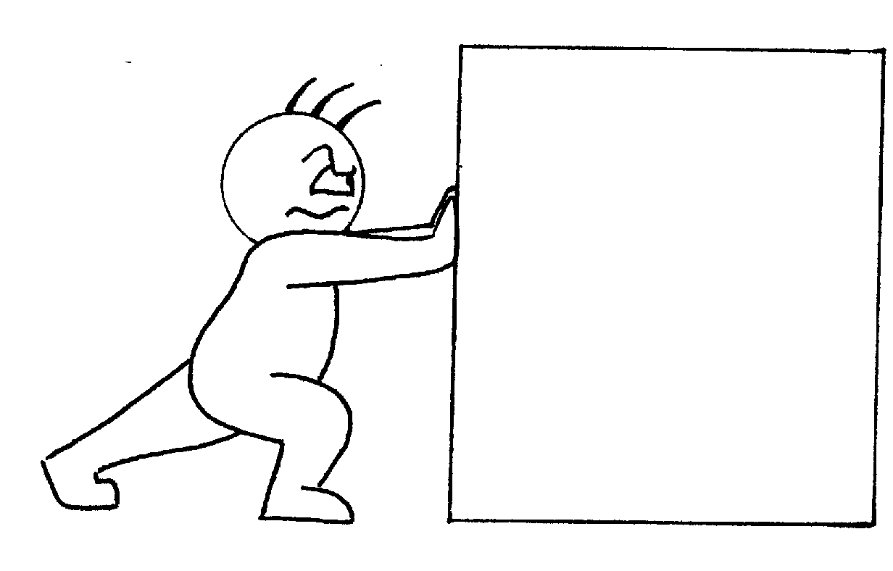
Općenito o Sili
Sila - međudjelovanje tijela i uzrok promjena oblika tijela ili položaja.
Mjerna jedinica za silu je njutn ( N )

Slide 3
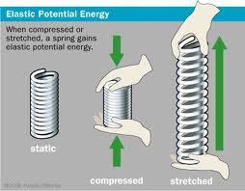
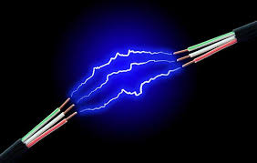
Vrste Sila
Elastična sila
Električna sila

Slide 4
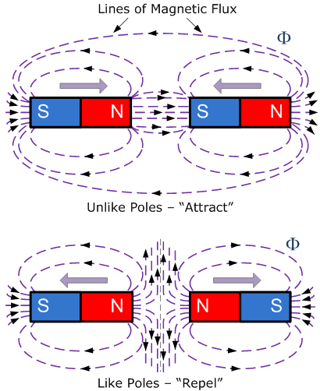
Vrste Sila
Magnetna sila
Kemijska sila

Slide 5
Djelovanje Sile
Pravac
djelovanja sile
1
2
3
Smjer djelovanja sile
Veličina sile
Npr. F=3N
Hvatište sile

Slide 6
Sastavljanje sila
Sastavljanje sila u istom smjeru i istom pravcu
F1=5N
R
F2= 8N
F3= 3N
R = F1+F2+F3/N/

Slide 7
Sastavljanje sila na istom pravcu ali suprotnog smjera
F1= 5N
F2= 8N
R = F2 – F1 /N/

Slide 8
Sastavnjanje sila na istom pravcu, suprotnog smjera ali iste vrijednosti
F1 = 5N
F2 = 5N
R = F2 – F1 /N/
R = 0

Slide 9
Sile pod kutom
F1
R
F2

Slide 10
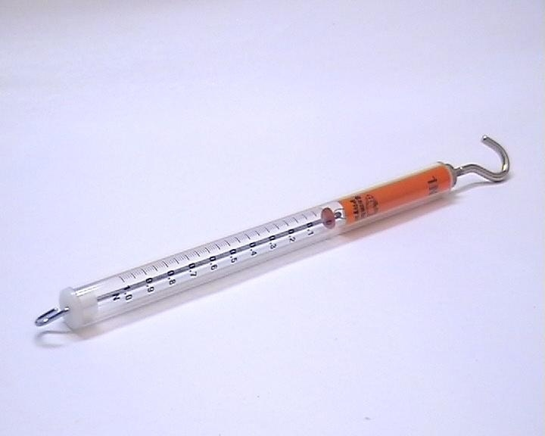
Mjerenje sile
Sila se mjeri dinamometrom. (U njutnima)
Dinamometri dolaze u raznim veličinama ovisno o unutrašnjoj opruzi.

Slide 11
Otkriće gravitacijske sile

Slide 12
Gravitacijska sila ili sila teža
Težina je sila kojom tijelo pritišće vodoravnu podloga na kojoj se nalazi ili ovjes ako je obješeno.
Sila teža je sila kojom Zemlja privlači sva tijela prema svom središtu/gravitacijska sila/.
Gravitacijska konstanta na Zemlji je
9.81 N/kg. /10 N/kg/

Slide 13
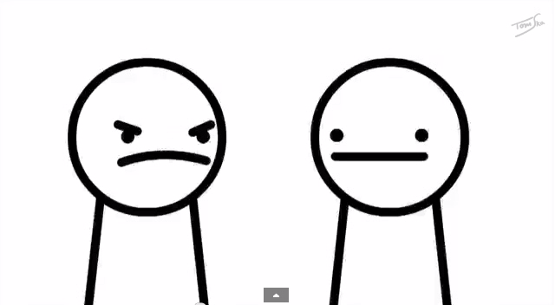
Bestežinsko stanje
Bestežinsko stanje je stanje tijela na koje ne djeluje gravitacijska sila/sila teža.
Kad u bestežinskom stanju ništa ne pritiskuje tijelo dolje pa tijelo može odletjeti.

Slide 14
Prezentaciju izradio :
Učenik : Bruno Mikolaj 7.b

